Slide 1
ЭКСКУРСИЯ
В
ТИПОГРАФИЮ
гр. "БЕЛОЧКА"
2019 год

Slide 2
В конце февраля мы с ребятами были на экскурсии в типографии г.Кропоткина.
Во время экскурсии детям было рассказано о печатном производстве. В рабочем цехе типографии дошкольникам показали некоторые элементы процесса производства газет и книг. Рассказали и показали, как из больших рулонов бумаги нарезают любой формат. Ребята познакомились с профессией дизайнера, печатника, верстальщика, а также узнали о процессе выпуска газет и другой печатной продукции.
Экскурсия получилась увлекательной и поучительной. Дети осознали, что книга или газета - это результат трудовых умений, кропотливого труда всех работников типографии.

Slide 3
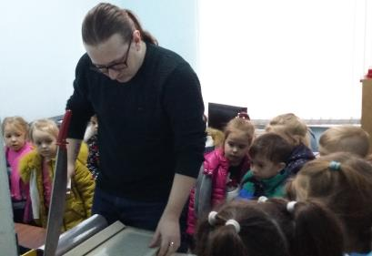
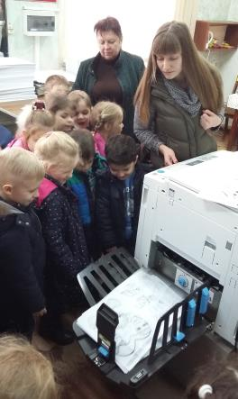
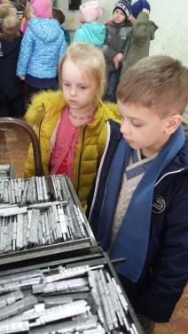
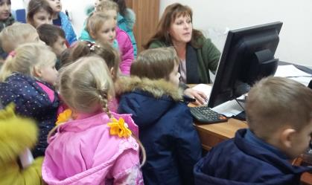

Slide 4
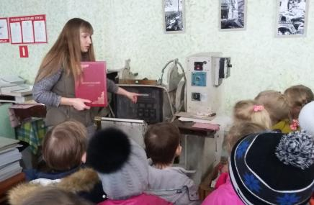
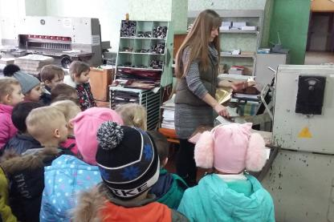
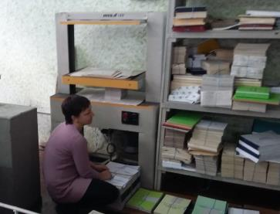
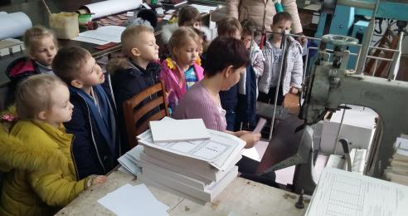

Slide 5
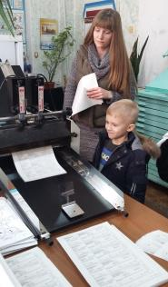
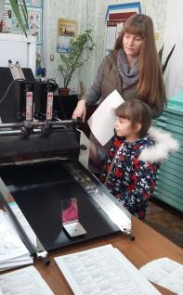
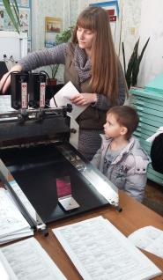
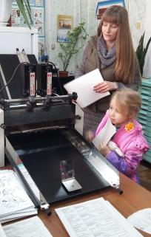
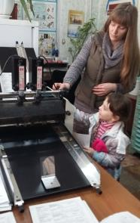
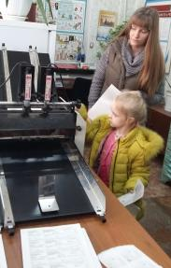
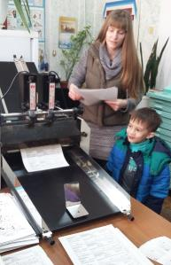
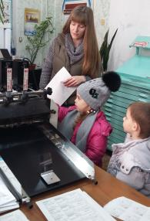

Slide 6
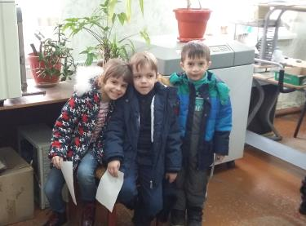
СПАСИБО
ЗА
ВНИМАНИЕ

